Slide 1

Lagged fibonacci generator
Guilherme, Matheus e David

Slide 2
SEQUÊNCIA DE FIBONACCI
Ideia Geral: 0, 1, 1, 2, 3, 5, 8, 13, 21..........
S ₙ = S ₙ₋₁ + S ₙ₋₂
Proporção Áurea: Reprodução de coelhos, pétalas de flores, pinhos, galhos de árvores, conchas, formatos de galáxias, etc.

Slide 3
LFG – VISÃO GERAL
FORMULAÇÃO GERAL:
Sₙ≡Sₙ₋ⱼ★Sₙ₋ₖ mod m, 0<j<k
j e k usuais: {j = 7, k = 10}, {j = 5, k = 17}, {j = 24, k = 55}, {j = 65, k = 71}, {j = 128, k = 159} [1], {j = 6, k = 31}, {j = 31, k = 63}, {j = 97, k = 127}, {j = 353, k = 521}, {j = 168, k = 521}, {j = 334, k = 607}, {j = 273, k = 607}, {j = 418, k = 1279}
TIPOS DE OPERADORES (★):
Adição
Subtração
Multiplicação
XOR

Slide 4
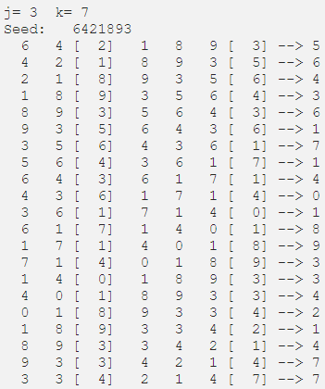
LFG - EXEMPLO

Slide 5
LFG – PSEUDO ALGORITMO
semente = [6, 4, 2, 1 ,8, 9, 3]
j = 3 (terceira posição da semente)
k = 7 (sétima posição da semente)
m = 10
valorAleatorio = (semente[j] ★ semente[k]) % m
semente.shiftLeft(1) → #[4, 2, 1, 8, 9, 3, null]
semente.insertLast(valorAleatorio) → #[4, 2, 1, 8, 9, 3, valorAleatorio]

Slide 6
Propriedades
Períodos máximos:
Adição/Subtração → (2^{k} - 1)*2^{M-1}
Multiplicação → (2^{k} − 1) × 2^{M−3} (1/4 do anterior)
XOR → (2^{k} − 1) × k

Slide 7
LFG – RESULTADOS E TESTES
Preset → mod = 100 | j = 7, k = 10 | semente = [41, 21, 10, 50, 13, 99, 17, 13, 79, 61, 33] | geração de 100 números
#1 (ADIÇÃO)
Esperado → Distribuição de 10% em cada intervalo. (10 intervalos)
Obtivo → [9, 13, 18, 6, 9, 5, 8, 11, 7, 14]
Xi² → 14.6

Slide 8
LFG – RESULTADOS E TESTES
Preset → mod = 100 | j = 7, k = 10 | semente = [41, 21, 10, 50, 13, 99, 17, 13, 79, 61, 33] | geração de 100 números
#1 (ADIÇÃO)
Esperado → Distribuição de 10% em cada intervalo. (10 intervalos)
Obtivo → [9, 13, 18, 6, 9, 5, 8, 11, 7, 14]
Xi² → 14.6

Slide 9
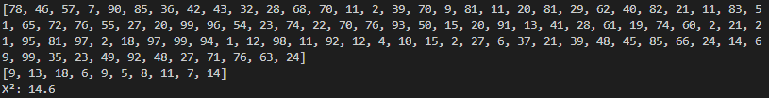
LFG – RESULTADOS E TESTES
PRINT →

Slide 10
LFG – RESULTADOS E TESTES
Preset → mod = 100 | j = 7, k = 10 | semente = [41, 21, 10, 50, 13, 99, 17, 13, 79, 61, 33] | geração de 100 números
#1 (MULTIPLICAÇÃO)
Esperado → Distribuição de 10% em cada intervalo. (10 intervalos)
Obtivo → [4, 16, 13, 10, 10, 7, 13, 14, 8, 5]
Xi² → 14.4

Slide 11
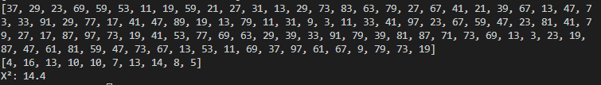
LFG – RESULTADOS E TESTES
PRINT →

Slide 12
LFG – RESULTADOS E TESTES
Preset → mod = 100 | j = 7, k = 10 | semente = [41, 21, 10, 50, 13, 99, 17, 13, 79, 61, 33] | geração de 100 números
#1 (SUBTRAÇÃO)
Esperado → Distribuição de 10% em cada intervalo. (10 intervalos)
Obtivo → [8, 10, 11, 9, 8, 14, 9, 13, 10, 8]
Xi² → 4.0

Slide 13
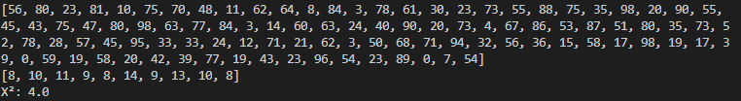
LFG – RESULTADOS E TESTES
PRINT →

Slide 14
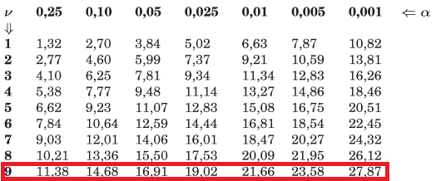
TABELA Xi²

